Slide 1

主讲人：倪震
本幻灯片参考了韩顺平老师的课件，特此表示感谢！

Slide 2
XML的解析技术
XML是独立于软件和硬件的信息传输工具。 目前，XML在Web中起到的作用不会亚于一直作为 Web 基石的 HTML。 XML无所不在。XML是各种应用程序之间进行数据传输的最常用的工具，并且在信息存储和描述领域变得越来越流行。

Slide 3
XML的解析技术
为什么要去用Java或者C/C++对XML进行crud?
1.XML作为数据传递，需要解析；
2.XML作为配置文件，需要读取；
3.XML作为小型数据库，需要进行CRUD操作。
CRUD是指在做计算处理时的增加(Create)、读取查询(Retrieve)、更新(Update)和删除(Delete)几个单词的首字母简写。

Slide 4
XML的解析技术
JS[ajax]
Java/C/C++
W3C组织为了大家操作XML方便，就定义了一套规范（ API/函数）
对XML文件进行CRUD操作
XML
主要是JAVA和JS对XML进行解析操作。

Slide 5
XML的解析技术
XML解析分为：dom解析和sax解析——理论模型
dom：(Document Object Model, 即文档对象模型) 是 W3C 组织推荐的处理 XML 的一种方式。
sax： (Simple API for XML) 不是官方标准，但它是 XML 社区事实上的标准，几乎所有的 XML 解析器都支持它。
XML解析器
Crimson(SUN)、Xerces (IBM->apache)、Aelfred2(dom4j)
XML解析API (application program interface)
Jaxp(SUN)[dom]、dom4j[dom]
Notes:
Jdom 原来与dom4j是一家 SQLSERVER与SYBASE是一家

Slide 6

JAXP介绍
JAXP 开发包是J2SE的一部分，它由javax.xml、org.w3c.dom 、org.xml.sax 包及其子包组成
在 javax.xml.parsers 包中，定义了几个工厂类，程序员调用这些工厂类，可以得到对xml文档进行解析的 DOM 或 SAX 的解析器对象。
Java API for XMLProcessing，意为XML处理的Java API。
Notes:
Jdom 原来与dom4j是一家 SQLSERVER与SYBASE是一家

Slide 7
获得JAXP中的DOM解析器步骤
①调用 DocumentBuilderFactory.newInstance() 方法得到创建 DOM 解析器的工厂。
②调用工厂对象的 newDocumentBuilder方法得到 DOM 解析器对象。
③调用 DOM 解析器对象的 parse() 方法解析 XML 文档，得到代表整个文档的 Document 对象，进行可以利用DOM特性对整个XML文档进行操作了。
Notes:
Jdom 原来与dom4j是一家 SQLSERVER与SYBASE是一家

Slide 8
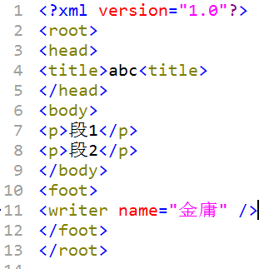
获得JAXP中的DOM解析器步骤
document
root
head
body
foot
title
p
p
writer
Name属性
abc
段1
段2
金庸
Notes:
Jdom 原来与dom4j是一家 SQLSERVER与SYBASE是一家

Slide 9
获得JAXP中的DOM解析器步骤
DOM 技术会把XML文件看做一个DOM树。
从DOM看
1. DOM会把XML文件看做一个树，并加载到内存
2. DOM 特别适合做crud操作
3. DOM不太适合去操作比较大的 XML
4. 明确概念: XML中 <foot> 叫元素/标签/节点（加载到内存）
5. DOM会把XML文件中每一个元素 /属性/文本都映射成对应的Node对象/Element对象（Node是Element的父接口，子接口的方法较多）
Notes:
Jdom 原来与dom4j是一家 SQLSERVER与SYBASE是一家

Slide 10
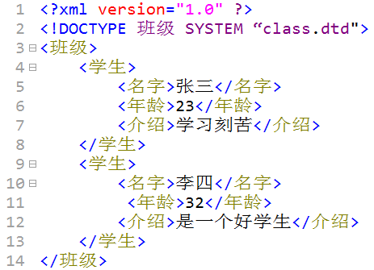
获得JAXP中的DOM解析器步骤
入门案例
Notes:
Jdom 原来与dom4j是一家 SQLSERVER与SYBASE是一家

Slide 11
更新XML文档
javax.xml.transform包中的Transformer类用于把代表XML文件的Document对象转换为某种格式后进行输出，例如把xml文件应用样式表后转成一个html文档。利用这个对象，当然也可以把Document对象又重新写入到一个XML文件中。
Transformer类通过transform方法完成转换操作，该方法接收一个源和一个目的地。
。
Notes:
Jdom 原来与dom4j是一家 SQLSERVER与SYBASE是一家

Slide 12
更新XML文档
我们可以通过：
javax.xml.transform.dom.DOMSource类来关联要转换的document对象，
用javax.xml.transform.stream.StreamResult 对象来表示数据的目的地。
Transformer对象通过TransformerFactory获得。
Notes:
Jdom 原来与dom4j是一家 SQLSERVER与SYBASE是一家

